Slide 1




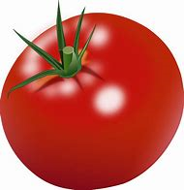
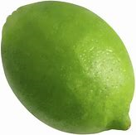




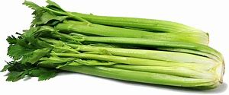
Oren = 10 ceiniog
Afal = 20 ceiniog
Grawnwin = 5 ceiniog
Pin-afal = 15 ceiniog
Calch = 14 ceiniog
Corn Melys = 12 ceiniog
Lemwn = 2 ceiniog
Tomato = 7 ceiniog
Letys = 6 ceiniog
Seleri =
19 ceiniog
Pupur = 18 ceiniog

